Slide 1
Class
interface
Class

Slide 2
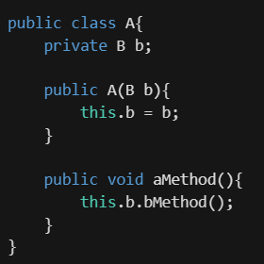
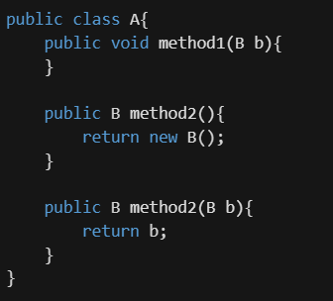


연관
Association
A
B
의존
Dependency
A
B
일반화
Generalization
A
B
실체화
Realization
A
B

Slide 3
Servlet
ServletConfig
GenericServlet
HttpServlet
HttpServletBean
FrameworkServlet
DispatcherServlet
HttpServletRequest
HttpServletResponse
HandlerExecutionChain
HandlerAdapter
ModelAndView

Slide 4
OrderController
Presentation
OrderService
OrderServiceImpl
Business
OrderServiceImpl
CreateOrderRequestDto
Order
Entity
Order
OrderRepository
OrderRepository
OrderJpaRepository
OrderEntity
Persistence
OrderJpaRepository
Database
DB

Slide 5
OrderController
SaveOrderUseCase
SaveOrderPort
SaveOrderService
SaveOrderRequestDto
OrderResponsetDto
Order
OrderJpaRepository
OrderEntity

Slide 6
Browser
BackEnd
Server
Google
GET /api/login
redirect /google/login?redirect_url=/api/token
GET /google/login.html
/google/login.html
로그인 정보
redirect /api/token?code=“~~~”
GET /api/token?code=“~~~”
POST /google/google-token {code: “~~~”}
{google-token: “~~~”}
GET /google/users {google-token: “~~~”}
{email: “”, name: “”}
user 저장, jwt 발급
redirect 로그인 완료 페이지 주소
set-cookie: jwt

Slide 7
github
원격 저장소
git
로컬 저장소
git
staging Area
PC
Disk
add
commit
push
pull
add
commit
push
add
reset HEAD

Slide 8
파일 변경
uncked
add
changes
add
staging area
reset HEAD

Slide 9
dataSource.getConnection()
dataSource.concurrentBag.borrow()
요청 Thread는 이전에 Connection을 사용한 기록이 있는가?
yes
이전에 사용한 Connection중 사용가능한게 있는가?
return Connection
yes
no
no
return Connection
Pool에 있는 Connection 중
사용 가능한 Connection이
있는가?
yes
no
concurrentBag.handOffQueue에서 대기하면서, 반납된 Connection이 있는가?
return Connection
yes
yes
no
return null
yes
connectionTimeOut ?

Slide 10
connection.close()
connection.openStatement.close()
connection.poolEntity.recycle()
dataSource.recycle()
dataSource.concurrentBag.requite()
poolEntity.setState(STATE_NOT_IN_USE)
handOffQueue에 Connection을 기다리는 Thread가 있는가?
yes
dataSource.concurrentBag.offer(poolEntity)
no
Thread에 사용 Connection 정보 기록

Slide 11
사용자에 장바구니 조회
GET /carts/users/{userId}
상품 정보 변경
PATCH /products
{
productid:
name:
stockQuantity:
price:
}
User
Frontend
장바구니에 품목 추가
POST /carts/users/{userId}
{
postId:,
quantity:
}
Admin
Frontend
Cart
Controller
Redis
장바구니 수량 변경
PATCH /carts/users/{userId}
{
postId:,
quantity:
}
Product
Controller
push
{
productid:
name:
stockQuantity:
price:
}
Consumer
장바구니 제거
DELETE /carts/users/{userId}
{
postId:,
}
DB
kafka
Redis
“userId” | “{ [productid: , quantity:], … }”
“productId” | “{ name: , price:, stockQuantity: }”

